Slide 1
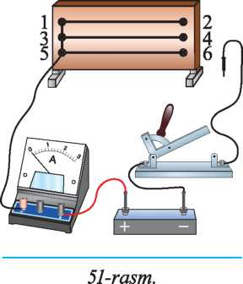
F I Z I K A
8- sinf
MAVZU: ELEKTR QARSHILIK

Slide 2
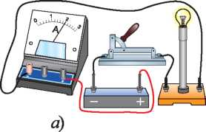
Elektr qarshilik haqida tushuncha

Slide 3
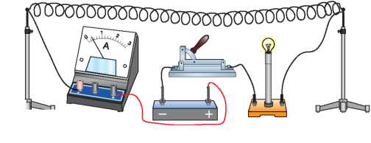
Elektr qarshilik haqida tushuncha
Zanjirga uzunligi 1,5-2 m bo‘lgan nikelindan tayyorlangan simni spiral shakliga keltirib, uni lampochkaga ketma-ket qilib ulaymiz.
Lampochka xira yonadi

Slide 4
Elektr qarshilik haqida tushuncha
O‘tkazgichning zanjirda tok o‘tishiga qarshilik qilish xossasini tavsiflaydigan fizik kattalikka elektr qarshilik deb ataladi va R harfi bilan belgilanadi.

Slide 5
ELEKTR QARSHILIK BIRLIGI
Elektr qarshilikning asosiy birligi qilib qarshilik tushunchasini kiritgan va elektr zanjirning asosiy qonunini yaratgan nemis fizigi Georg Simon Om sharafiga om (Ω) qabul qilingan.
1 mΩ = 0,001 Ω
1 kΩ = 1000 Ω
1MΩ = 1000000 Ω

Slide 6
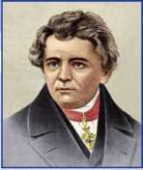
GEORG SIMON OM (1787-1854)
Taniqli nemis fizigi Georg Simon Om tok kuchi, kuchlanish va qarshilik orasidagi nazariy va amaliy bog‘lanishni isbotlab bergan.
Georg Simon Om
(1787-1854)

Slide 7
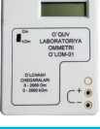
Elektr qarshilik haqida tushuncha
O‘tkazgichning elektr qarshiligini ommetr deb nomlangan asbob yordamida o‘lchanadi.

Slide 8
O‘tkazgichda elektr qarshilik qanday vujudga keladi?
Metaldagi tok elektr maydon ta’sirida erkin elektronlarning tartibli harakatidan iborat. Harakat paytida kristallni tashkil etgan ionlar bilan to‘qnashadi.

Slide 9
O‘tkazgichda elektr qarshilik qanday vujudga keladi?
Bu to‘qnashuv jismlarning mexanik harakatidagi to‘qnashuv jarayoniga o‘xshab, ionlar erkin elektronlarning tezligini kamaytiradi.
Shuning uchun metall o‘tkazgichlarga elektr maydon ta’sir etganda, elektr qarshilik namoyon bo‘ladi.

Slide 10
BUNDAN QUYIDAGI XULOSALAR KELIB CHIQADI:
1. Elektr qarshilik o‘tkazgichdagi erkin zarralarning tartibli harakati yo‘nalishiga to‘sqinlik qilishi bilan xarakterlanadi.
2. Elektr qarshilining vujudga kelishiga zaryadlangan zarralarning o‘tkazgich zarralari bilan to‘xtovsiz to‘qnashuvlari sabab bo‘ladi.

Slide 11
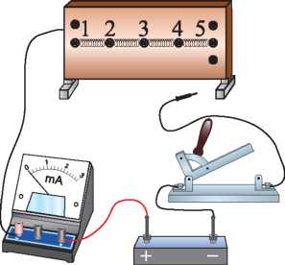
Elektr qarshilikning o‘tkazgich uzunligiga bog‘liqligi
I = 2 mA

Slide 12
Elektr qarshilikning o‘tkazgich uzunligiga bog‘liqligi
I = 1 mA

Slide 13
Elektr qarshilikning o‘tkazgich uzunligiga bog‘liqligi
I = 0,5 mA

Slide 14
Elektr qarshilikning o‘tkazgich uzunligiga bog‘liqligi
O‘tkazgichning elektr qarshiligi uning uzunligiga to‘g‘ri proporsional.
R $\sim$𝓁

Slide 15
Elektr qarshilikning o‘tkazgich ko‘ndalang kesimiga bog‘liqligi
I = 0,5 mA

Slide 16
Elektr qarshilikning o‘tkazgich ko‘ndalang kesimiga bog‘liqligi
I = 1 mA

Slide 17
Elektr qarshilikning o‘tkazgich ko‘ndalang kesimiga bog‘liqligi
I = 1,5 mA

Slide 18
Elektr qarshilikning o‘tkazgich uzunligiga bog‘liqligi
O‘tkazgichning elektr qarshiligi uning ko‘ndalang kesim yuzasiga teskari proporsional.
R $\sim \frac{1}{S}$

Slide 19
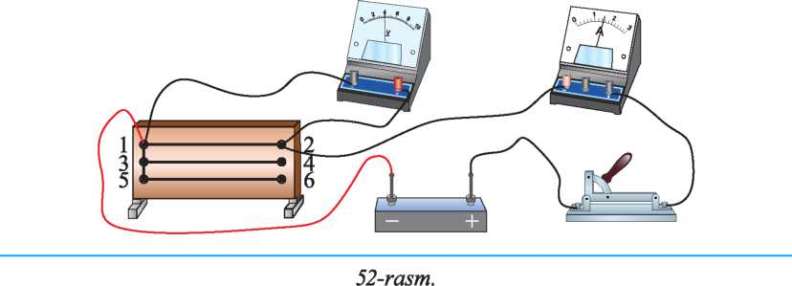
SOLISHTIRMA QARSHILIK
Mis
Nikelin
Nixrom

Slide 20
SOLISHTIRMA QARSHILIK
O‘tkazgichning elektr qarshiligi o‘tkazgich tayyorlangan materialga ham bog‘liq.
R $\sim ρ$
1), 2) va 3) ifodalarni umumlashtirsak, elektr qarshilikning formulasi hosil bo‘ladi.

Slide 21
SOLISHTIRMA QARSHILIK
Solishtirma elektr qarshilikning birligi Ω$∙m.$

Slide 22
ELEKTR QARSHILIK
R = $ρ \frac{\text{𝓁}}{S}$
$ρ$ = R $\frac{S}{\text{𝓁}}$
$\text{𝓁}$= $\frac{\text{R} S}{ρ}$
$S$ = $\frac{ρ\text{𝓁}}{R}$

Slide 23
MASALALAR YECHISH
1. Uzunligi 2 m ko‘ndalang kesim yuzasi 0,5 ${mm}^{2}$ bo‘lgan nixrom simning qarshiligini toping.

Slide 24
MASALALAR YECHISH
Berilgan:
Formulasi:
$\text{𝓁}$ = 2 m
R = $ρ \frac{\text{𝓁}}{S}$
$\left[\text{R}\right]$= Ω$∙m$ $\frac{m}{m^{2}}=$ Ω
S = 0,5 ${mm}^{2}$
$ρ$ = 1,1 $∙{10}^{−6}$ Ω$∙m$
Yechilishi:
Topish kerak:
R = ?
R = 1,1 $∙{10}^{−6}$ $\frac{2 }{{0,5∙10}^{−6}}$ = 4,4 Ω
Javob: R = 4,4 Ω

Slide 25
8 - MASHQ (2)
2. Uzunligi 3 m ko‘ndalang kesim yuzasi 0,5 ${mm}^{2}$ bo‘lgan simning qarshiligi 2,4 Ω ga teng. Sim qanday moddadan tayyorlangan?

Slide 26
8 - MASHQ (3)
3. Bir xil moddadan tayyorlangan ikkita o‘tkazgich sim bor. Birinchi simning uzunligi
5 m, ko‘ndalang kesim yuzasi 0,1 ${mm}^{2}$, ikkinchi simning uzunligi 0,5 m, ko‘ndalang kesim yuzasi 3 ${mm}^{2}.$ Simlarning qarshiliklarini taqqoslang.

Slide 27
Mustaqil bajarish uchun topshiriqlar:
Mavzu oxiridagi savollarga javob yozing.
8-mashqning qolgan masalalarini yeching.

Slide 28
TAKRORLASH
Tushuncha | Mazmuni
Elektr toki
 | Kimyoviy energiyani elektr energiyasiga aylantiradigan manba.
O‘zgarmas tok manbai
 | Turli ishora bilan zaryadlangan jismlar orasida sodir bo‘ladigan kuchli elektr uchqun.
Zaryadli zarralarning tartibli harakati, ya’ni zaryadlar oqimi.
Galvanik element
Musbat va manfiy qutbga ega bo‘lgan, o‘zgarmas tokni hosil qiladigan manba.
Chaqmoq

